Slide 1
Bureau d’analyse d’affaires
Direction des technologies et systèmes d’information
15 décembre 2017

Slide 2
Agenda
1
Origine de la profession
2
La raison d’être de l’analyse d’affaires
3
Processus et méthodologie
4
Cohabitation du bureau d’analyses d’affaires et du bureau gestion de projet
5
Perspectives future de la profession

Slide 3
Origine de la profession
Discipline Analyse d’affaires Reconnaissance dans la dernière décennie de la valeur ajoutée de l’AA
Pseudo Analyste d’affaires Confusion entre l’analyste système et l’analyste d’affaires
Communication inadéquate Les besoins des gens d’affaires est mal interpréter dans les systèmes d’information
Systèmes d’information Les technologies de l’information sont devenu couteuse malgré l’abordabilité des composantes matériels
Boom technologique Abordabilité et accessibilité des ordinateurs au grand public.

Slide 4
IIBA
Promouvoir
BABOK
Certification
Espace de partage
Source : http://www.iiba.org

Slide 5
Histoire de IIBA
2006 Expantion vers de nouveaux chapitre : Australie, nouvelle zélande et l’afrique du sud. (2300 membres)
2004 Reconnaisance de l’IIBA comme une organisation, (37 membres)
2015 BABOK V3 et changement dans le programme de certification (29 166 membres)
2008 Publication de la première version du BABOK et l’implementation du programme de certification. (5000 membres)
2010 L’introduction du programme d’abonnement (11 500 membres)

Slide 6
Les défis d’aujourd’hui
Taux de succès des projets

Slide 7
Les défis d’aujourd’hui
Les principales raisons de d’échec d’un projet
Source : https://www.projectsmart.co.uk/white-papers/chaos-report.pdf

Slide 8
Les défis d’aujourd’hui
Les principales raisons de succès d’un projet
Source : https://www.projectsmart.co.uk/white-papers/chaos-report.pdf

Slide 9
C’est quoi l’analyse d’affaires ?
L‘analyse d’affaires est la pratique qui justifie le changement dans une organisation en définissant les besoins et en recommandant des solutions qui apportent de la valeur aux parties prenantes.
Source : BABOK V3

Slide 10
4 principes fondamentaux
01
Les besoins de l’organisation doivent déclencher le développement des solutions technologiques et non l’inverse
02
La mise en place d'une solution doit s'accompagner par une gestion du changement
03
Les exigences des parties prenantes doivent être définies avec précision
04
L’analyse d’affaires peut résoudre les problèmes qui nécessite pas des changements technologique tels que l’amélioration des processus d’affaires

Slide 11
Le but de l’analyse d’affaires
Alignement stratégique s’assurer que les réalisations contribuent aux objectifs stratégiques fixés
Faciliter l’adaptation Accompagner les parties prenantes dans le processus de gestion du changement et s’assurer qu’ils ont eu l’occasion d’exprimer leurs attentes
Générer de la valeur pour l’organisation S’assurer que les solutions répondent aux besoins des parties prenantes
Augmenter le taux de succès des projets Être en mesure de démontrer l’atteinte des bénéfices fixés

Slide 12
Comment ?
Technologies
Compétitions
Partenaires
Prestataires de service
Clients
Réglementations
Normes
Lois et Politiques

Slide 13
Comment ?
Identifier et analyser le changement ( Qu'est-ce qui s'est passé ? )
Identifier le vrai problème à résoudre ou l’opportunité à saisir (Que voulons-nous faire?)
Identifier l’état futur (Où voulons-nous aller?)
Identifier une ou plusieurs solutions (Quels sont nos choix?)
Sélectionner et valider la meilleure solution (Quelle est la meilleure solution pour nous à ce moment ?)
Identifier le gap (analyse d’écart) et la feuille de route (Comment s’y rendre?)

Slide 14
Comment ?
Solution partielle : basée sur les processus
Viabilité
Efficacité
Performance
Faisabilité
Technologie
Organisation
rationalité
SOLUTION
IDÉALE
empathie
créativité
Solution partielle : basée sur l’expérience
Solution partielle : basée sur l’usage (la signification, le sens)
Désirabilité
Centrée sur la personne
www.doortoinnovation.com/fr

Slide 15
Les 6 domaines de connaissances de l’AA
La planification et la surveillance de l’analyse d’affaires
L’analyse stratégique
Analyse des exigences et définition de la conception
L’élicitation et la collaboration
Gestion du cycle de vie des exigences
L’évaluation et la validation de la solution
Compétences et techniques

Slide 16
Analyste d’affaires
Responsabilités
Inclus
Exclus
Il assure une bonne transition vers les étapes de conception et de réalisation.
Il accompagne le chargé de projet pour identifier les livrables du projet et de la solution.
Il doit s’assurer que la solution livrée respecte les besoins d’affaires et les bénéfices identifiés dans le dossier d’affaires.
N’effectue pas le suivi des livrables de conception et de réalisation.
N’est pas responsable de la planification des phases de conception et de réalisation.
Ne réalise pas les analyses détaillées, ni les tests fonctionnels ou d’acceptation.

Slide 17
Caractéristiques comportementales de l’AA
Communication
Éthique
Responsabilité professionnelle
Fiabilité
Organisation et gestion du temps
Flexibilité et adaptabilité

Slide 18
Analyse d’affaires en action
Intégration MPE avec l’ENÉ
Géoindex BCI
1
2
3
Centre de production numérique et Dépôt numérique fiable
4
5
Dépôt institutionnel (phase 1 et phase 3)
6
Gestionnaire d’objets numériques et
Plateforme d’édition savante

Slide 19
Sans analyse d’affaires
Répertoire des vedettes-matières 2015
MonPortail – Phase 1 –Communications
Carte UL

Slide 20
Vidéo à l’appui
Certification universitaire en AA
La carrière en AA
http://www4.fsa.ulaval.ca/futurs-etudiants/les-carrieres-du-b-a-a/

Slide 21
Bureau d’analyse d’affaires

Slide 22
Bureau d’analyse d’affaires (BAA)
Mission
L’implantation d’un bureau d’analyse d’affaires permet à la Bibliothèque de l’Université Laval d’avoir, en tout temps, une vision globale de l’état d’avancement des opportunités à valeur ajoutée et ainsi, de mieux suivre leur alignement en fonction des priorités stratégiques et réajuster le tir en temps opportun afin de s’assurer de l’atteinte des bénéfices fixés.
Il a aussi comme responsabilité la modélisation des processus d’affaires pour bien comprendre le fonctionnement globale de l’organisation et répondre aux enjeux d’efficacité et d’efficience.

Slide 23
Relation BAA – BGP – EC
Bureau de gestion de projets Bien faire les projets en respectant la portée, l’échéancier, le budget et la qualité.
02
Bureau d’analyse d’affaires Aligner les opportunités aux orientations afin de réaliser les bons projets.
Responsable du service Garantir le bon fonctionnement du service ou du produit et le faire évoluer en respectant la portée définie.
01
04
03
02
Évaluation continue Suivre l’évolution des indicateurs et aide à déterminer si des actions correctrices s’imposent.

Slide 24
Offre de services
Bureau d’analyse d’affaires
Bureau de gestion de projet
Gestion de la portée
Gestion du produit
Estimation des projets
Planification des projets
Définition de l’équipe de projet
Analyse des risques (opérationnels)
Gestion du changement et des communications
Suivi et contrôle
Reddition de comptes
Formation sur la méthodologie de gestion de projets
Accompagnement des coordonnateurs de projet
Analyse des besoins
Étude d’opportunité
Analyse d’impacts (processus et services)
Analyse de faisabilité
Modélisation des processus d’affaires
Analyse des parties prenantes
Analyse des risques (stratégiques)
Formation sur la méthodologie d’analyse d’affaires
Accompagnement des analystes d’affaires

Slide 25
Processus de gestion de portefeuille d’opportunités

Slide 26
Gestion de portefeuille d’opportunités
Consiste à suivre un processus formel pour hiérarchiser, sélectionner et accepter les opportunités alignée sur les enjeux et les orientations stratégique de l’organisation.
Le processus de gestion de portefeuille d’opportunités est composé des 3 sous processus suivants :
Gestion de projet
Analyse d’affaires
Évaluation continue

Slide 27
Une opportunité ?
Une opportunité c’est : Une demande (idée) pour créer ou ajouter une valeur significative aux produits ou aux services de la BUL afin d’atteindre les cibles des objectifs stratégiques. (exemple : dépôt institutionnel, clavardage, système de planification des horaires, etc.)
Un problème à résoudre afin d’apporter des changements aux produits et services de la BUL. (exemple : retrait d’un produit défaillant, se conformer à une réglementation, etc.)
Une demande pour mettre en place ou modifier les processus d’affaires afin d’améliorer l’efficacité et l’efficience. (exemple : Réviser le processus d’acquisition, etc.)
Une opportunité ce n’est pas : Une demande de correction d’un dysfonctionnement d’une fonctionnalité existante. (exemple : un bug ou une anomalie)
Une demande d’évolution d’une fonctionnalité existante faisant partie de la portée du produit ou du service. (exemple : DI-Phase 2)
Une demande pour créer ou modifier les procéduriers de travail des équipes.

Slide 28
Cycle d’évaluation des opportunités
Cueillete des opportunités Mettre à disposition un portail collaboratif pour la collecte des idées
Élaboration des opportunités Produire le business model canvas, mesurer la valeur et les bénéfices
Cueillete
Élaboration
Dossier d’affaires
Alignement stratégique
Évaluation
Produire le dossier d’affaires Identifier les besoins d’affaires, les processus cibles, la solution d’affaires, etc.
Évaluation des opportunités Prioriser selon les orientations stratégiques

Slide 29
Processus de gestion de portefeuille d’opportunités
Analyse d’opportunité
Canevas
Dossier d’affaires
Analyse d’affaires
Choix de solution
Évaluer les solutions candidates
Conception
Architecture fonctionnelle*, logicielle et technologique
Carnet de produit*
Recommander une solution
Réalisation
Lancement du projet
Analyse détaillée*
Implantation
Mise en production*
Gestion du changement
Rapport d’avancement
Exploitation
Services
Élaboration des indicateurs et cibles
Livrables et suivis
Communication
Analyse de faisabilité
Modélisation des processus
Identification des indicateurs
RFI, RFP,TCO
Mise en contexte de l’opportunité
MOP
Automatisation des indicateurs
Bilan du projet
Mise en œuvre des processus
Opérations
Maintenance et évolution*
Suivi des indicateurs
Proposition d’une opportunité
Bureau d’analyse d’affaires
Bureau de gestion de projet
Équipe de développement

Slide 30
Processus de gestion de portefeuille d’opportunités
Phases d’approbation
Analyse d’opportunité
Dossier d’affaires
Choix de solution
Conception
Réalisation
Exploitation
Implantation
Poursuite des travaux ?
Poursuite des travaux ?
Financement accordé ?
Démarrage autorisée ?
Implantation autorisé ?
Projet complété ?
AA, P
AA, P
AA, CP, P
CP, P
CP
CP
CDI
CDI
CDI
CDI
P
P
Priorisation des opportunités
Priorisation des opportunités
Séquencement des projets
AA : Analyste d’affaires
P : Promoteur
CP : Coordonnateur de projet
CDI : Comité de direction
Bureau d’analyse d’affaires
Bureau de gestion de projet
Équipe de développement

Slide 31
Structure

Slide 32
Structure
Directrice de la Bibliothèque
Loubna Ghaouti
DSA
Charles Bérubé
DATC
Louise Allard
DSRA
Guy Bilodeau
DTSI
Christian Bergeron
DSU
Annie Turner
DSC
Chantal St-Louis
Évaluation continue
Myriam Dupont
Bureau de gestion de projet
Anis Boutouria
Bureau d’analyse d’affaires
Aladin Raja

Slide 33
Structure de coordination
Directrice de la Bibliothèque
DSA
DTSI
DSRA
DATC
DSU
DSC
BGP
BAA
Coordonnateur
Analyste d’affaires
Coordonnateur
Analyste d’affaires
Coordonnateur
Analyste d’affaires
Coordonnateur
Analyste d’affaires

Slide 34
Perspectives future

Slide 35
L’évolution de la profession
Étude de KPMG et IIBA
Quel est l’état actuel de l’analyse d’affaires ?
Quelles sont les opportunités futures pour les analystes d’affaires?
Quelles sont les compétences futures nécessaires ?
Qu’est ce que les chefs d’entreprises cherchent chez un analyste d’affaires?

Slide 36
L’évolution de la profession
Analyse d’affaires axée sur la valeur
Orienter sur des tâches
Orienter vers la valeur
Cloisonner
Approche collaborative
Traduire des stratégies
Proposer des stratégies
Concentrer sur les données
Concentrer sur le client
Source : http://www.iiba.org/Learning-Development/transformative-research.aspx

Slide 37
L’évolution de la profession
Les organisations élargissent leurs attentes
Identifier et prioriser de nouvelles opportunités
Utilisation plus efficace des ressources/temps
Améliorer la compréhension, l’acquisition et la rétention des clients
Améliorer le taux de succès des projets
Source : http://www.iiba.org/Learning-Development/transformative-research.aspx

Slide 38
L’évolution de la profession
Compétences actuelles les plus recherchées
Compétences futures les plus recherchées
1
Connaissance du domaine d’affaires
Pensée stratégique
2
Pensée critique/ Résolution de problèmes
Connaissance du domaine d’affaires
3
Élicitation des exigences/ Documentation
Pensée critique/ Résolution de problème
4
Travail d’équipe
Leadership
5
Gestion des parties prenantes
Pensée créative et innovatrice
Source : http://www.iiba.org/Learning-Development/transformative-research.aspx

Slide 39
Outils et exemples

Slide 40
Outils
Capacité et charge des ressources
Liste des opportunités
Élaboration
et alignement
Priorisation des opportunités
Reddition de comptes
Power BI
Opportunité
Gestion du portefeuille
d’opportunités
Opportunité acceptée
Sommaire exécutif
Rapport d’avancement
Gestion des projets
Saisir l’effort réel et le restant à faire
Project Server 2013
Site du projet
Créer / modifier le site du projet
Feuille de temps
GED ( Projets et solutions)
DDC
Points de suivi
Risques
Mes tâches
Planification détaillée
TFS 2017
Gérer les livrables TI
et affaires
Ms Project 2013
Synchro PS - TFS

Slide 41
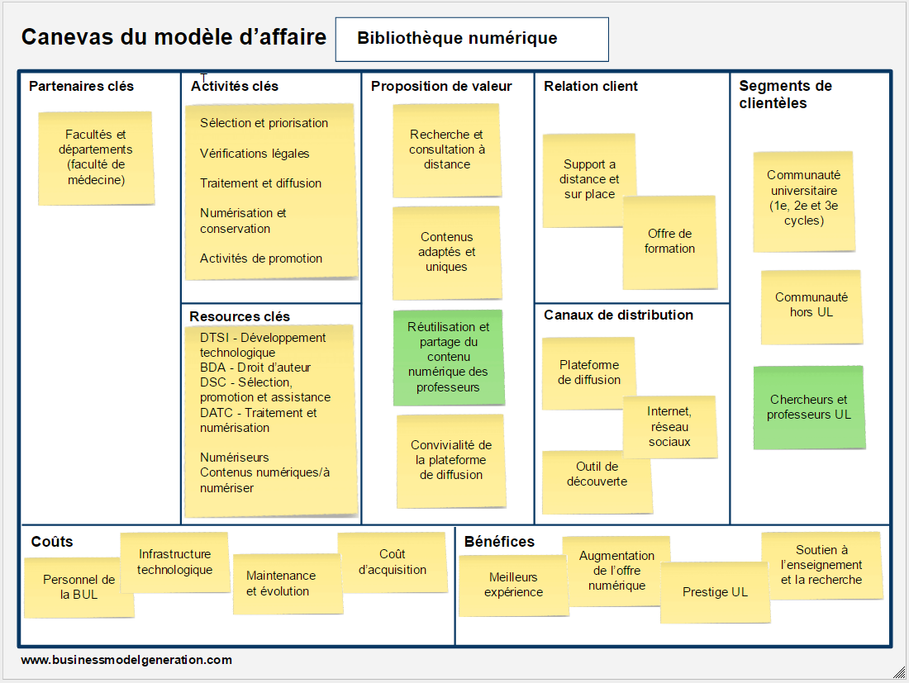
Modèle d’affaires

Slide 42
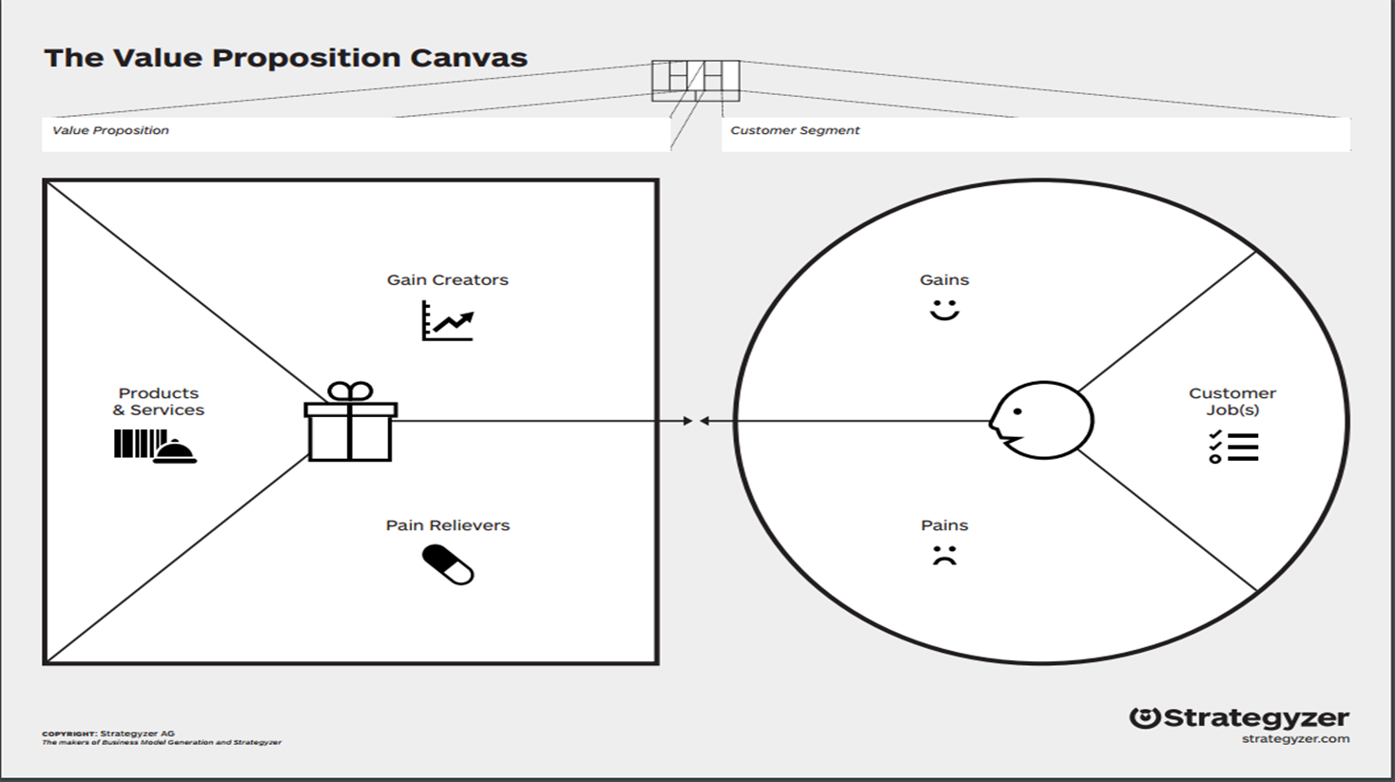
Proposition de valeur

Slide 43
Proposition de valeur : exemple
Comprendre ce qui compte le plus pour les clients
M’aider à formuler clairement mes idées
Vocabulaire en commun pour collaborer + communiquer
Instructions étape par étape pour bien commencer
Avoir une meilleure collaboration
Exercices, gabarits, outils, communautés en ligne
Prendre des décisions avec confidence
Logiciel pour supporter la méthodologie
Facile à comprendre
Collaborer et communiquer avec mes collègues
Cours en ligne
Fit
Livre
Minimise le risque d’un échec colossale
Trop de théories
Se tenir à jour sur les bonnes pratiques
Bref, claire + contenu applicable
Manque de temps
Value Proposition Canvas
Contenu ennuyant et difficile à appliquer
Pratique, visuel + format agréable
Faire des choses inutiles que personnes ne veut

Slide 44
Composantes d’une analyse d’affaires

Slide 45
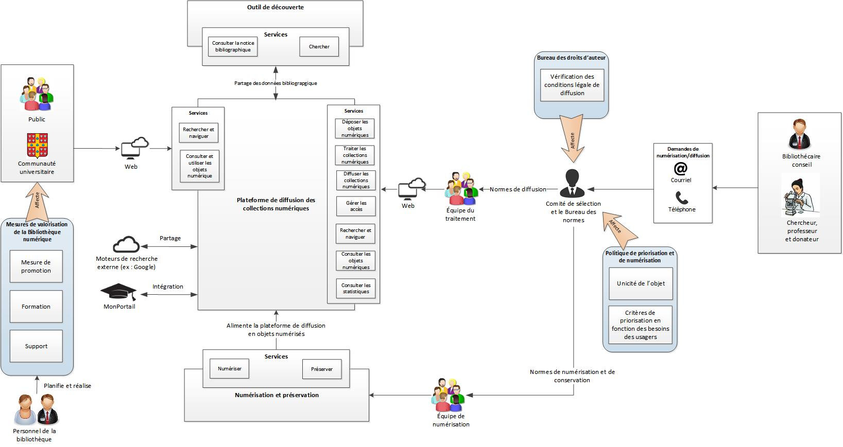
Solution recommandée : exemple

Slide 47
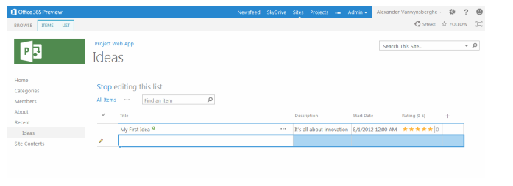
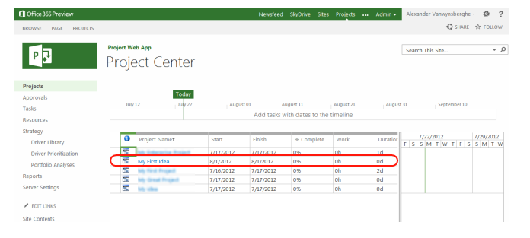
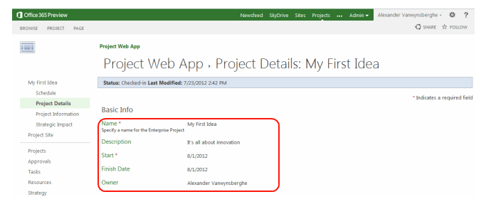
Exemple de réalisation

Slide 48
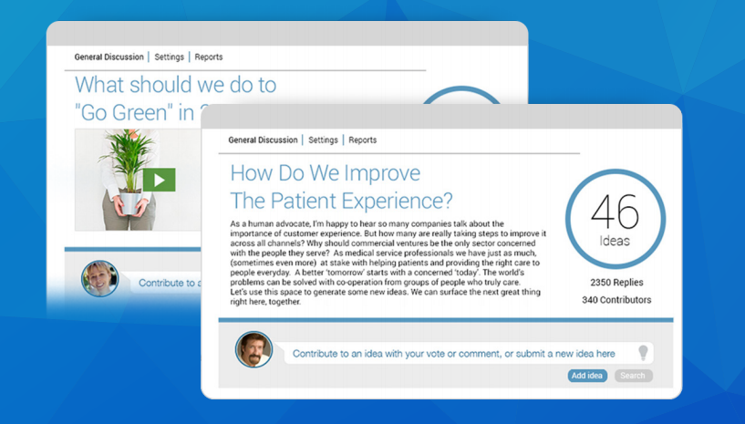
Exemple de réalisation

Slide 49
Références
Soumission des opportunités (interface de base) :
https://www.tembosocial.com/products/ideas/sharepoint
Soumission des opportunités (interface de moderne) : https://www.tembosocial.com/products/ideas/sharepoint
Alignement selon les axes stratégiques (exemple 1) :
https://support.office.com/fr-fr/article/Alignement-des-projets-et-des-axes-strat%C3%A9giques-livre-blanc-4e091977-8f5d-4769-9587-0bf8da45a09f?ui=fr-FR&rs=fr-FR&ad=FR
Alignement selon les axes stratégiques (exemple 2) :
http://projets.bibl.ulaval.ca:3333/PWA/Gouvernance2/Documents/R%C3%A9f%C3%A9rences/Aligning%20Projects%20with%20Strategic%20Drivers%20(1).pdf
Bureau d’analyse d’affaires vs Bureau de gestion de projet :
https://pmhut.com/the-project-management-office-business-analysis-office-intersection

Slide 50
Merci !

